Slide 1
IMN-359
INTRA

Slide 2
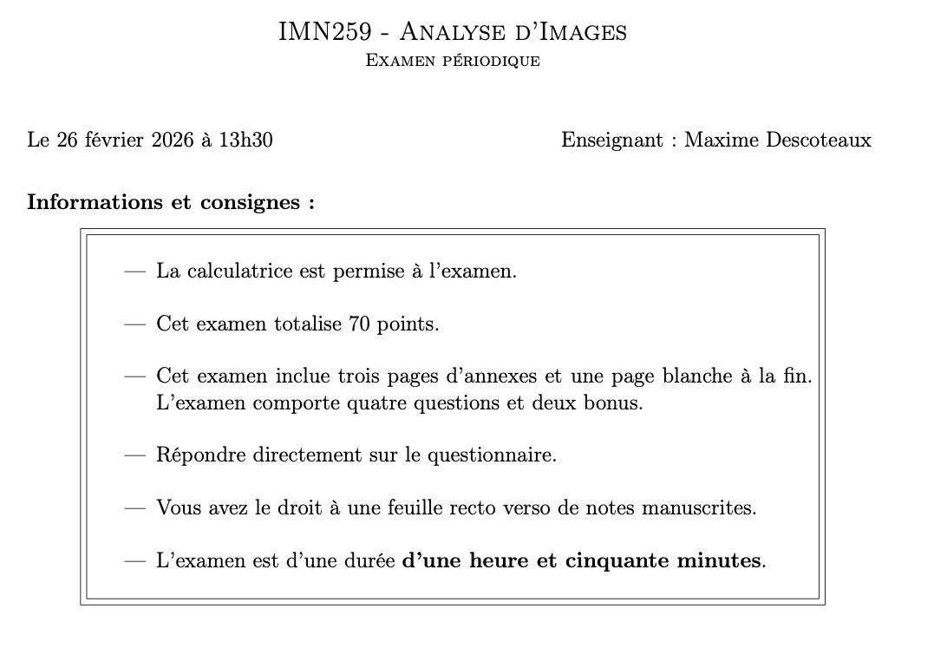

Slide 3
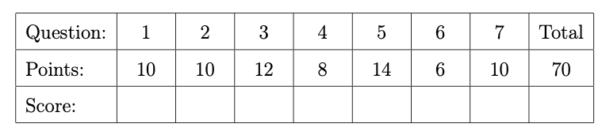
Format d’image
Vrai/Faux
Opérations ponctuelles
Détection de mouvements
Histogramme et égalisation
Bruit et rapport signal sur bruit
Transformation géométrique

Slide 4
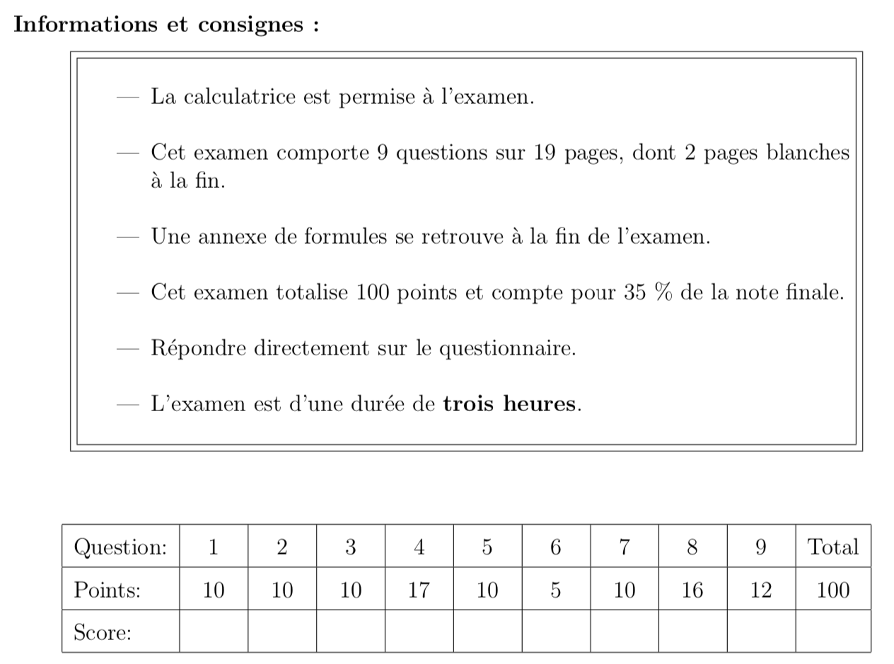

Produit Hermitien / orthogonalité
Approximations
Convolution
Ondelettes
Échantillonnage
Multi-résolution
Limites de Fourier
Vrai/Faux
Fourier

